Slide 1
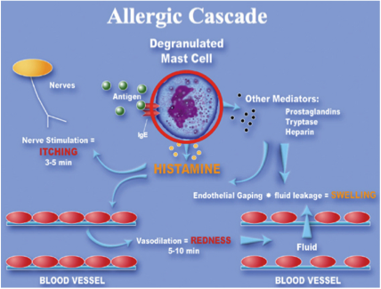
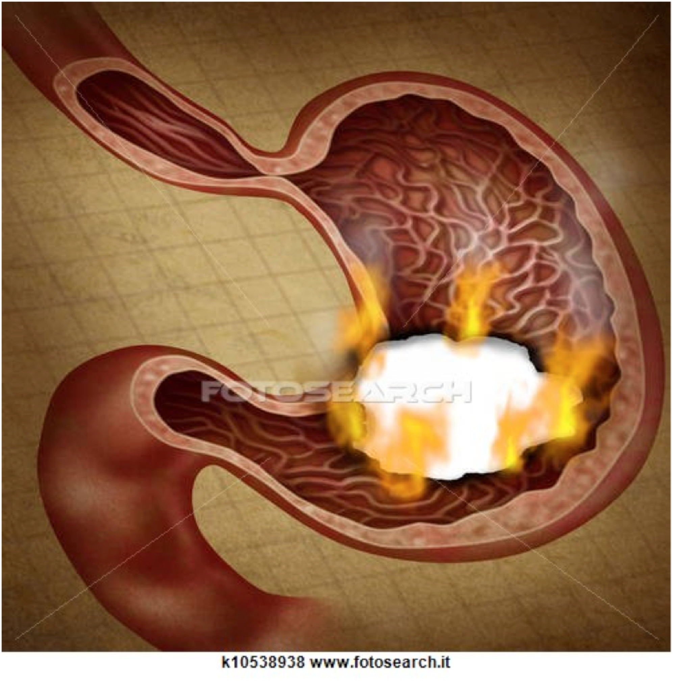
ANTISTAMINICI

Slide 2
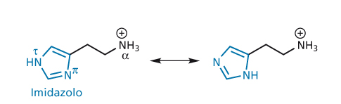
istamina
L'Istamina è un'ammina biogena molto diffusa nell'organismo ed è contenuta nei mastociti dove viene sintetizzata e conservata.
La sua concentrazione è particolarmente elevata (circa 1mg/100 g di tessuto) nella mucosa intestinale, nella cute e nei polmoni.
E' definita un ormone locale o autacoide.
Principalmente nota per il suo intervento nei fenomeni dell'allergia e dell'anafilassi

Slide 3
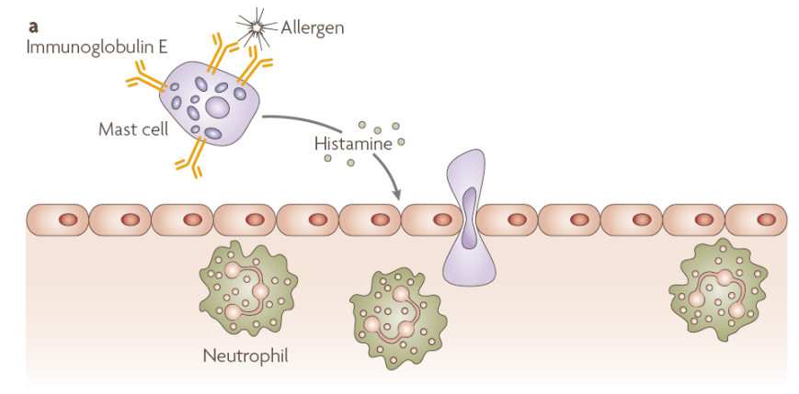
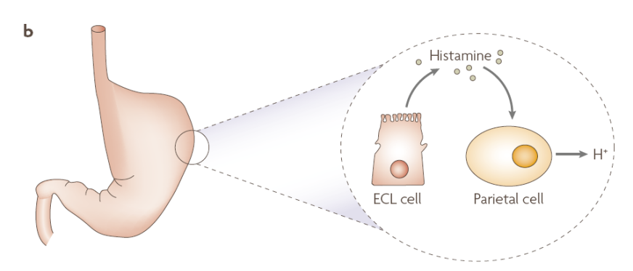
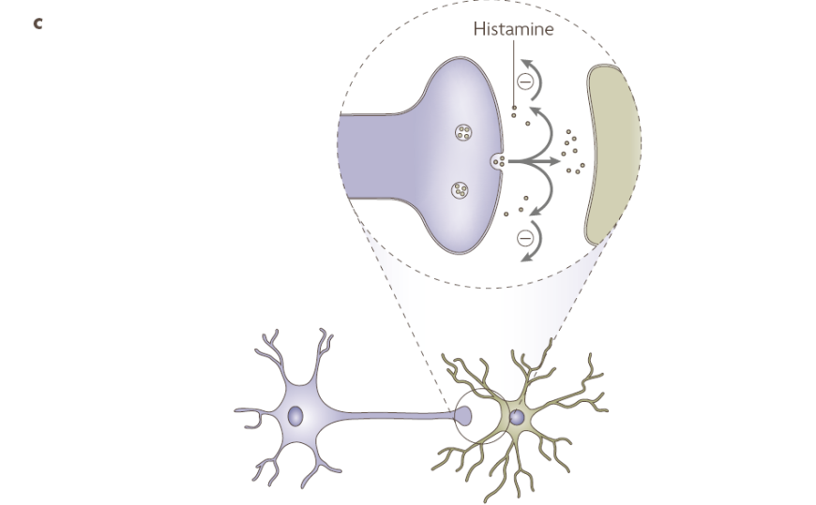
Principali Effetti dell’istamina
contrazione della muscolatura liscia (bronchi, stomaco, intestino)
aumento della permeabilità vascolare
diminuzione della pressione
capacità di stimolare i battiti del cuore
aumento della secrezione di succo gastrico
Ha un ruolo sia come mediatore dell’infiammazione che come neurotrasmettitore.
INFIAMMAZIONEALLERGIA

Slide 4
Biosintesi e metabolismo istamina
N-metiltranferasi
MAO-B
N-metilistamina
Acido N-metil imidazolacetico
istamina
istidina
L-istidina decarbossilasi
ribosio
Diammino ossidasi
Acido imidazolacetico
Acido imidazolacetico riboside

Slide 5
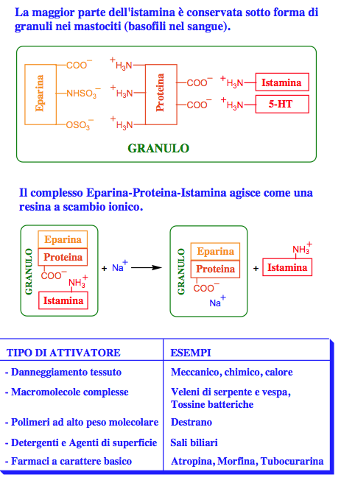
Rilascio dell’istamina

Slide 6
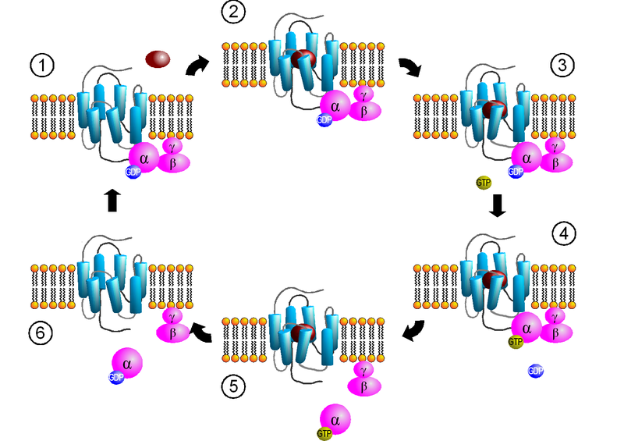
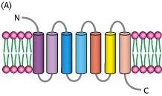
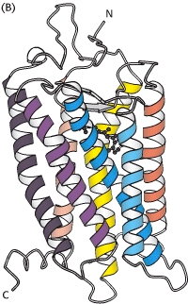
Recettori dell’istamina
Meccanismi specifici
G_{αs} : attivazione della adenilato-ciclasi
G_{αi} : inibizione della adenilato-ciclasi
G_{q/11:} attivazione della fofolipasi C

Slide 7
Recettori dell’istamina
 | H₁ | H₂ | H₃ | H₄
Scoperta | 1920 | 1948 Schild | 1983 (1999) | 2001
Amminoacidi | 487 | 359 | 445 | 390
Localizzazione | muscolatura liscia cellule endoteliali SNC | cellule ECL Cuore, SNC | SNC SNP | cellule ematopoietiche
Proteina G | G_{q/11} | G_{s} | G_{i}/G_{o} | G_{i}/G_{o}
Trasduzione del segnale | ↑PLC ↑Ca²⁺ | ↑cAMP | ↓cAMP ↑PLC ↑Ca²⁺ | ↓cAMP ↑PLC ↑Ca²⁺
Effetti fisiologici | Contrazione m liscio; Vasodilatazione; Regolazione ciclo sonno/veglia; Regolazione appetito | Secrezione gastrica | Regolazione sonno/veglia; Regolazione appetito | Chemiotassi
Effetti patologici | Reazioni allergiche | Ulcera | Deficit cognitivi; Sindrome metabolica | Infiammazione Reazioni autoimmuni

Slide 8
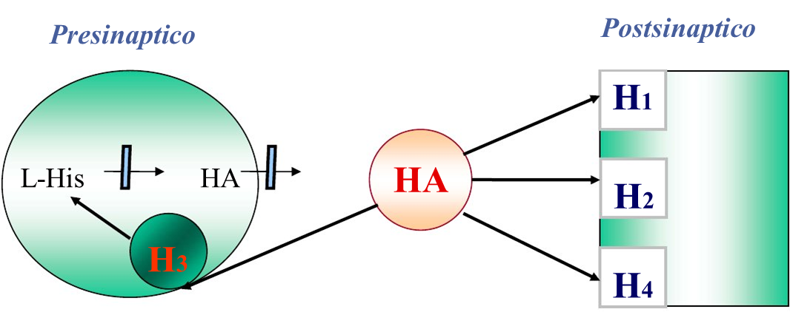
Recettori dell’istamina

Slide 9
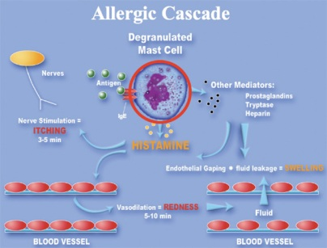
Target farmaceutici H₁
Agonisti
Importante tool farmacologico
Diagnostica
Antagonisti
Trattamento di reazioni allergiche
Sedazione
Cinetosi

Slide 10
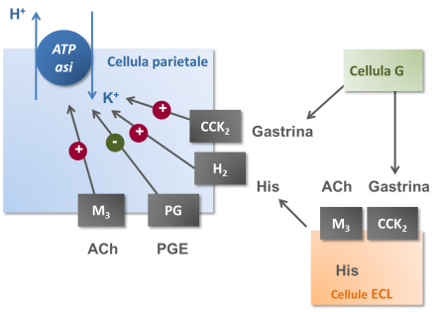
Target farmaceutici H₂
Agonisti
Importante tool farmacologico
Diagnostica
Antagonisti
Trattamento ulcera gastrica

Slide 11
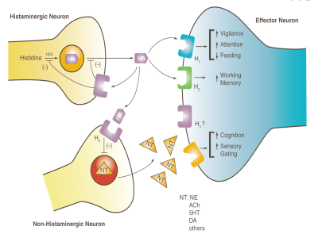
POTENZIALI Target farmaceutici H₃
Agonisti
Importante tool farmacologico
Antagonisti
Obesità
Deficit cognitivi
Schizofrenia

Slide 12
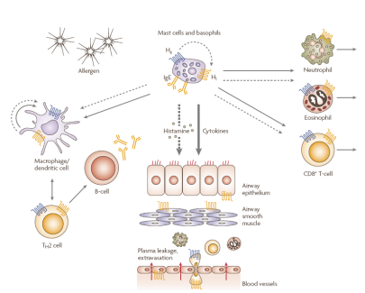
POTENZIALI Target farmaceutici H₄
Agonisti
Importante tool farmacologico
Antagonisti
Trattamento di reazioni allergiche, autoimmuni

Slide 13
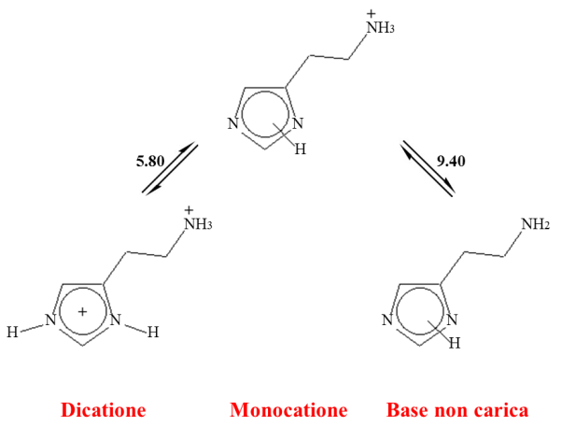
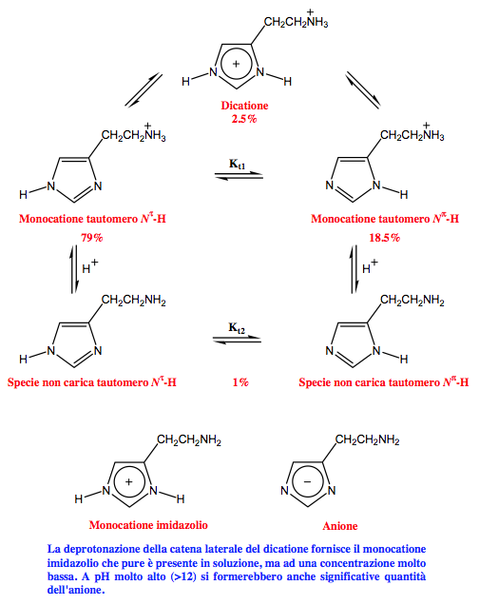
Equilibri ionici
tele
pros
Specie | n a pH 7.4 | n a pH 5.4
Dicatione | 0.025 | 0.715
Monocatione | 0.966 | 0.285
Neutra | 0.01 | 0.0001
Anione | 2.5 x 10⁻⁶ | 2.5 x 10⁻⁸
Preferenza tautomerica

Slide 14
Equilibri TAUTOMERICI
Tautomeri dell’anello imidazolico
L’equilibrio tautomerico passa attraverso la forma protonata
Sostituenti e-donatori in 4 o 5 stabilizzano il tautomero tele, quelli e- attrattori il pros
N^{π} -H (pros) tautomero
N^{τ}-H (tele) tautomero
Preferenza tautomerica
Struttura cristallina | specie cationica | tele
 | specie neutra | pros
Soluzione acquosa | acida | prevalenza tele
 | basica | prevalenza tele

Slide 15
Derivati dell’istamina
Numerazione derivati istamina
L’introduzione di sostituenti in 4 o 5 riduce l’attivita
Tautomeria ed attività biologica
Attivita agonista
Composto | R | n _{N}τ x 100 | Recettore H₁ | Recettore H₂
Istamina | H | 69 | 100 | 100
1 | CH₃ | 70 | 0.23 | 39
2 | Cl | 12 | 1.7 | 12
3 | NO₂ | 0.9 | 0.17 | 0.6
L’equilibrio tautomerico non è importante per l’attività sui recettori H₁
La forma tele è fondamentale per l’attività sui recettore H₂
Gruppi e-attrattori favoriscono la forma pros.

Slide 16
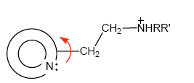
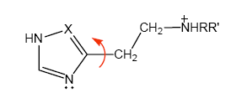
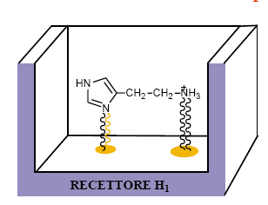
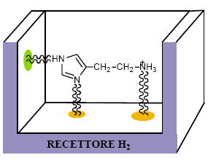
Recettore H₁
Recettore H₂

Slide 17
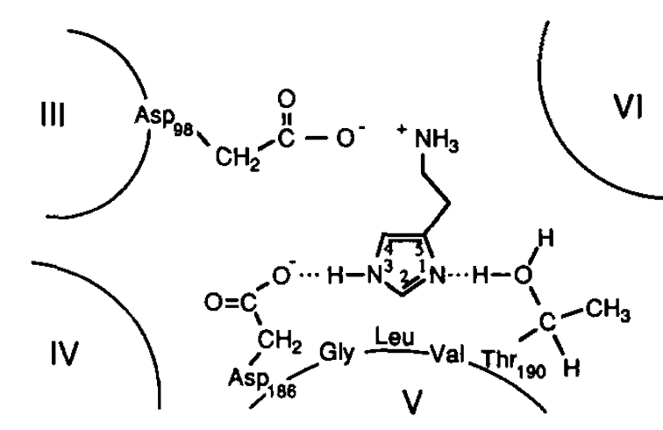
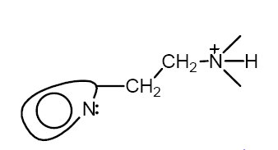
Modello di interazione recettoriale
Recettore H₂
Asp 98 di TM3 che lega il gruppo amminico essenziale sia per il binding che per l’efficacia
Asp 186 di TM5 che forma coppia ionica con N^{τ} (essenziale per la selettività H₂)
Thr 190 di TM5 dà legame a H con N^{π}
Recettore H₁
Asp 107 di TM3 che lega il gruppo amminico
Thr 174 di TM5 (corrisponde all’acido aspartico 186 di H2) che è sia donatore che accettore di leg H (non discrimina i due tautomeri)
Notes:
THEJ OURNALO F BIOLOGICACHLE MISTRY
VOl. 267, NO. 29, h u e Of October 15, pp. 20840-20643,1992
H1
Acido aspartico 107 di TM3 che lega il gruppo amminico
•asparagina 207 di TM5 forma legame a H con Nτ dell’istamina
•Treonina 174 di TM5 (corrisponde all’acido aspartico 186 di H2) che dà legame a H sia donor che acceptor (non discrimina i due tautomeri) non è essenziale al binding dell’istamina.
• Lisina 200 di TM5 (coinvolta nel processo di attivazione del recettore) molto importante nel binding di antagonisti zwitterionici
It is of note that in the structureo f the H1h istamine receptor
(15), the amino acid that corresponds to Asp"' of the H2
receptor is a threonine which can serve as either a H-bond
donor or acceptor and, therefore, would not differentiate
between the N(1)H or N(3)Hta utomers of histamine
Our data lead us to propose a model (Fig. 6) for histamine
binding to theH 2 histamine receptor in which (a) ana spartic
acid residue in the third transmembrane domain (Aspg8) is
essential for both histamine binding and action, (b) an aspartic
acid residue in the fifth transmembrane domain (Asp")
defines the H2se lectivity of the receptor, and (e)a n additional
amino acid residue in the fifth transmembrane domain
(Thrlw) is important in establishing the kinetics of histamine
binding and action, but not an essential component of H2
selectivity

Slide 18
Agonisti H₁: relazioni struttura-attività
A) Sostituzioni sulla catena alchilica
A1) Metilazione in α e β:
Composti meno attivi
I 2 enantiomeri hanno uguale attività
A2) Metilazione in N: composti attivi ma poco selettivi
α
β

Slide 19
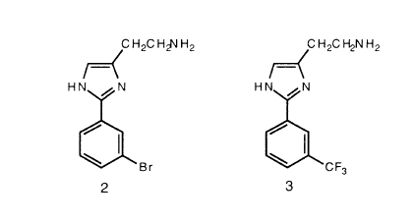
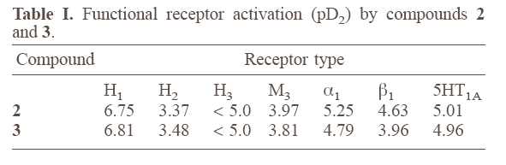
Agonisti H₁: relazioni struttura-attività
B) Variazioni della porzione imidazolica
B1) Sostituzione dell’imidazolo con altri eterocicli
 | Attività agonista relativa all’istamina (100)
Eterociclo | Recettore H₁ | Recettore H₂ | Recettore H₃
 | 5.6 | 0.2 | antagonista
 | <0.001 | 0.4 | -
 | 26 | 0.3 | <0.008
 | 0.01 | 0.1 | -
Si ottengono AGO selettivi
Necessaria la presenza di un azoto adiacente alla catena laterale
B2) Sostituzioni sull’anello imidazolico
Discreti AGO H₁ selettivi
Notes:
Replacement of the imidazole system by the 3- and 4-pyridyl group led to inactivity suggesting that the presence of an N atom in the ring adjacent to the aminoethyl sidechain is necessary
Substitution at the imidazole ring revealed that H1 agonism can be retained with lower alkyl substitution at the 2- position. Higher alkyl substitution in this position is not tolerated. Thus, the 2-cyclohexylhistamine is completely devoid of H1 activity [10]. Surprisingly, several corresponding 2-arylhistamines (e.g. aryl = phenyl, 3-pyridyl, 4-pyridyl, 2-thienyl, 3-thienyl) show moderate H1 agonistic activity. These observations introduced the development of the most potent and selective H1 agonists known thus far. It was found that compounds of a series of 2-(substituted phenyl)histamines showed, depending on their substitution, selective H1 agonism, whereas in some cases antagonism was also observed

Slide 20
Agonisti H₂: relazioni struttura-attività
A) Analoghi dell’istamina
Poche le modifiche proficue
 |  | Attività agonista
Composto | R | Recettore H₁ | Recettore H₂
Istamina | H | 100 | 100
1 | CH₃ | 0.23 | 39
2 | CH₂CH₃ | <0.1 | 20
B) Impromidina
Sostituibile
Mima l’istamina
Potente agonista H₂
Debole antagonista H₁
Potente antagonista H₃ e H₄
Usato in diagnostica
Non utilizzabile per studi riguardanti l’affinità

Slide 21
Agonisti H₂: relazioni struttura-attività
C) Dimaprit
Scoperto durante le ricerche di antagonisti H₂ della serie delle isotiouree
 | Attività agonista
Composto | Recettore H₁ | Recettore H₂ | Recettore H₃
Istamina | 100 | 100
Dimaprit | <0.0001 | 20-70 | Antagonista
Modifiche per aumentarne l’attività: tutte deleterie
Variazioni lunghezza catena
Sostituzione isotiourea
Variazioni al gruppo amminico
D) Amtamina
Analogo ciclico del dimaprit
Agonista H₂ più potente della istamina e del dimaprit;
Elevata selettività

Slide 22
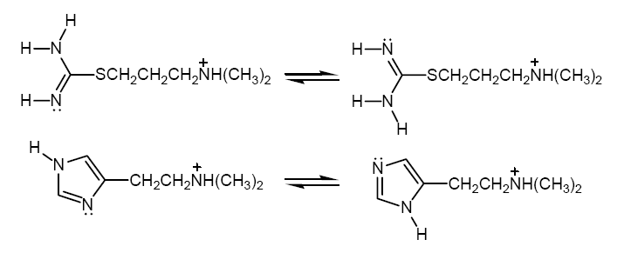
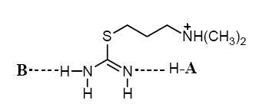
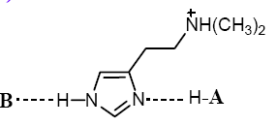
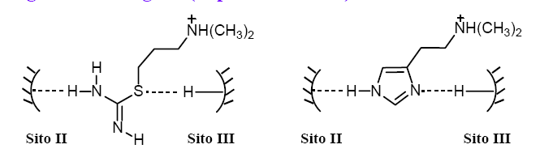
Agonisti H₂: modalità di legame del dimaprit
Primo modello: analogia con il tautomerismo dell’istamina
Secondo modello: coinvolto un N ed un S

Slide 23
Agonisti H₃: relazioni struttura-attività
A) Analoghi dell’istamina: metil-istamine
 | Attività agonista
Composto | Recettore H₁ | Recettore H₂ | Recettore H₃
Istamina | 100 | 100 | 100
α (+) S -CH₃ | 0.49 | 1.7 | 13
α (-) R -CH₃ | 0.49 | 1.0 | 1550
β -CH₃ | 0.83 | 0.89 | 300
α
β
La metilazione della catena laterale è favorevole per l’attività H₃
L’interazione è stereoselettiva: massima potenza per (R)α-metilistamina

Slide 24
Agonisti H₃: relazioni struttura-attività
B) Analoghi dell’istamina: sostituzione della funzione amminica
Imetit
Non ha attività H₁ e H₂, attivo verso H₄
L’S non è coinvolto nel legame
Effetto anoressizzante in topi (PNAS, 2006)
Immepip
Omologo superiore dell’istamina a conformazione bloccata
Non ha attività H₁ e H₂, attivo verso H₃ e H₄
Utilizzato come tool farmacologico per elucidare il ruolo degli H₃
Immetridina
Non è necessaria una catena laterale molto basica: Selettivo vs H₃

Slide 25
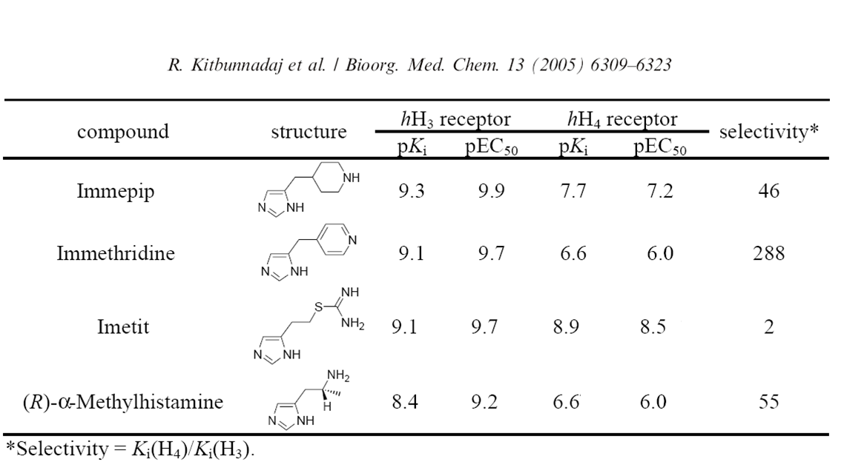
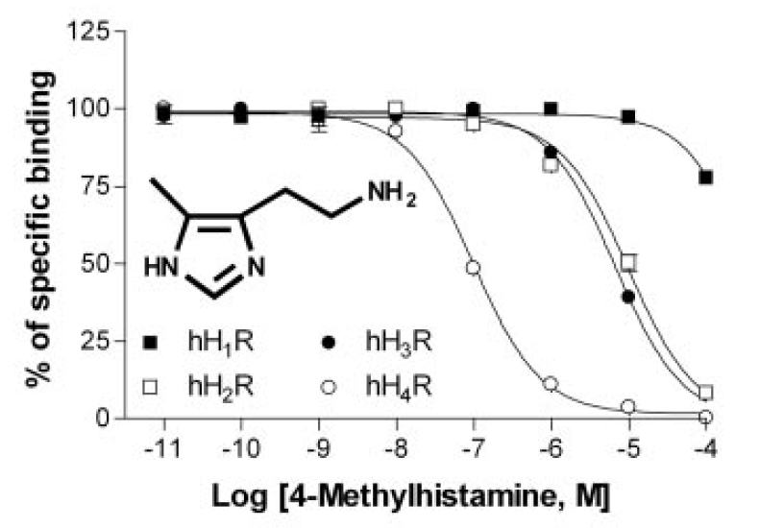
Agonisti H₄: relazioni struttura-attività
Recettori H₄: 43% di omologia con i recettori H₃. Molti agonisti H₃ sono ugualmente attivi verso i recettori H₄
JPET 2005 314, 1310–1321
5-metil-istamina: agonista potente e selettivo (100volte) verso i recettori H₄

Slide 26
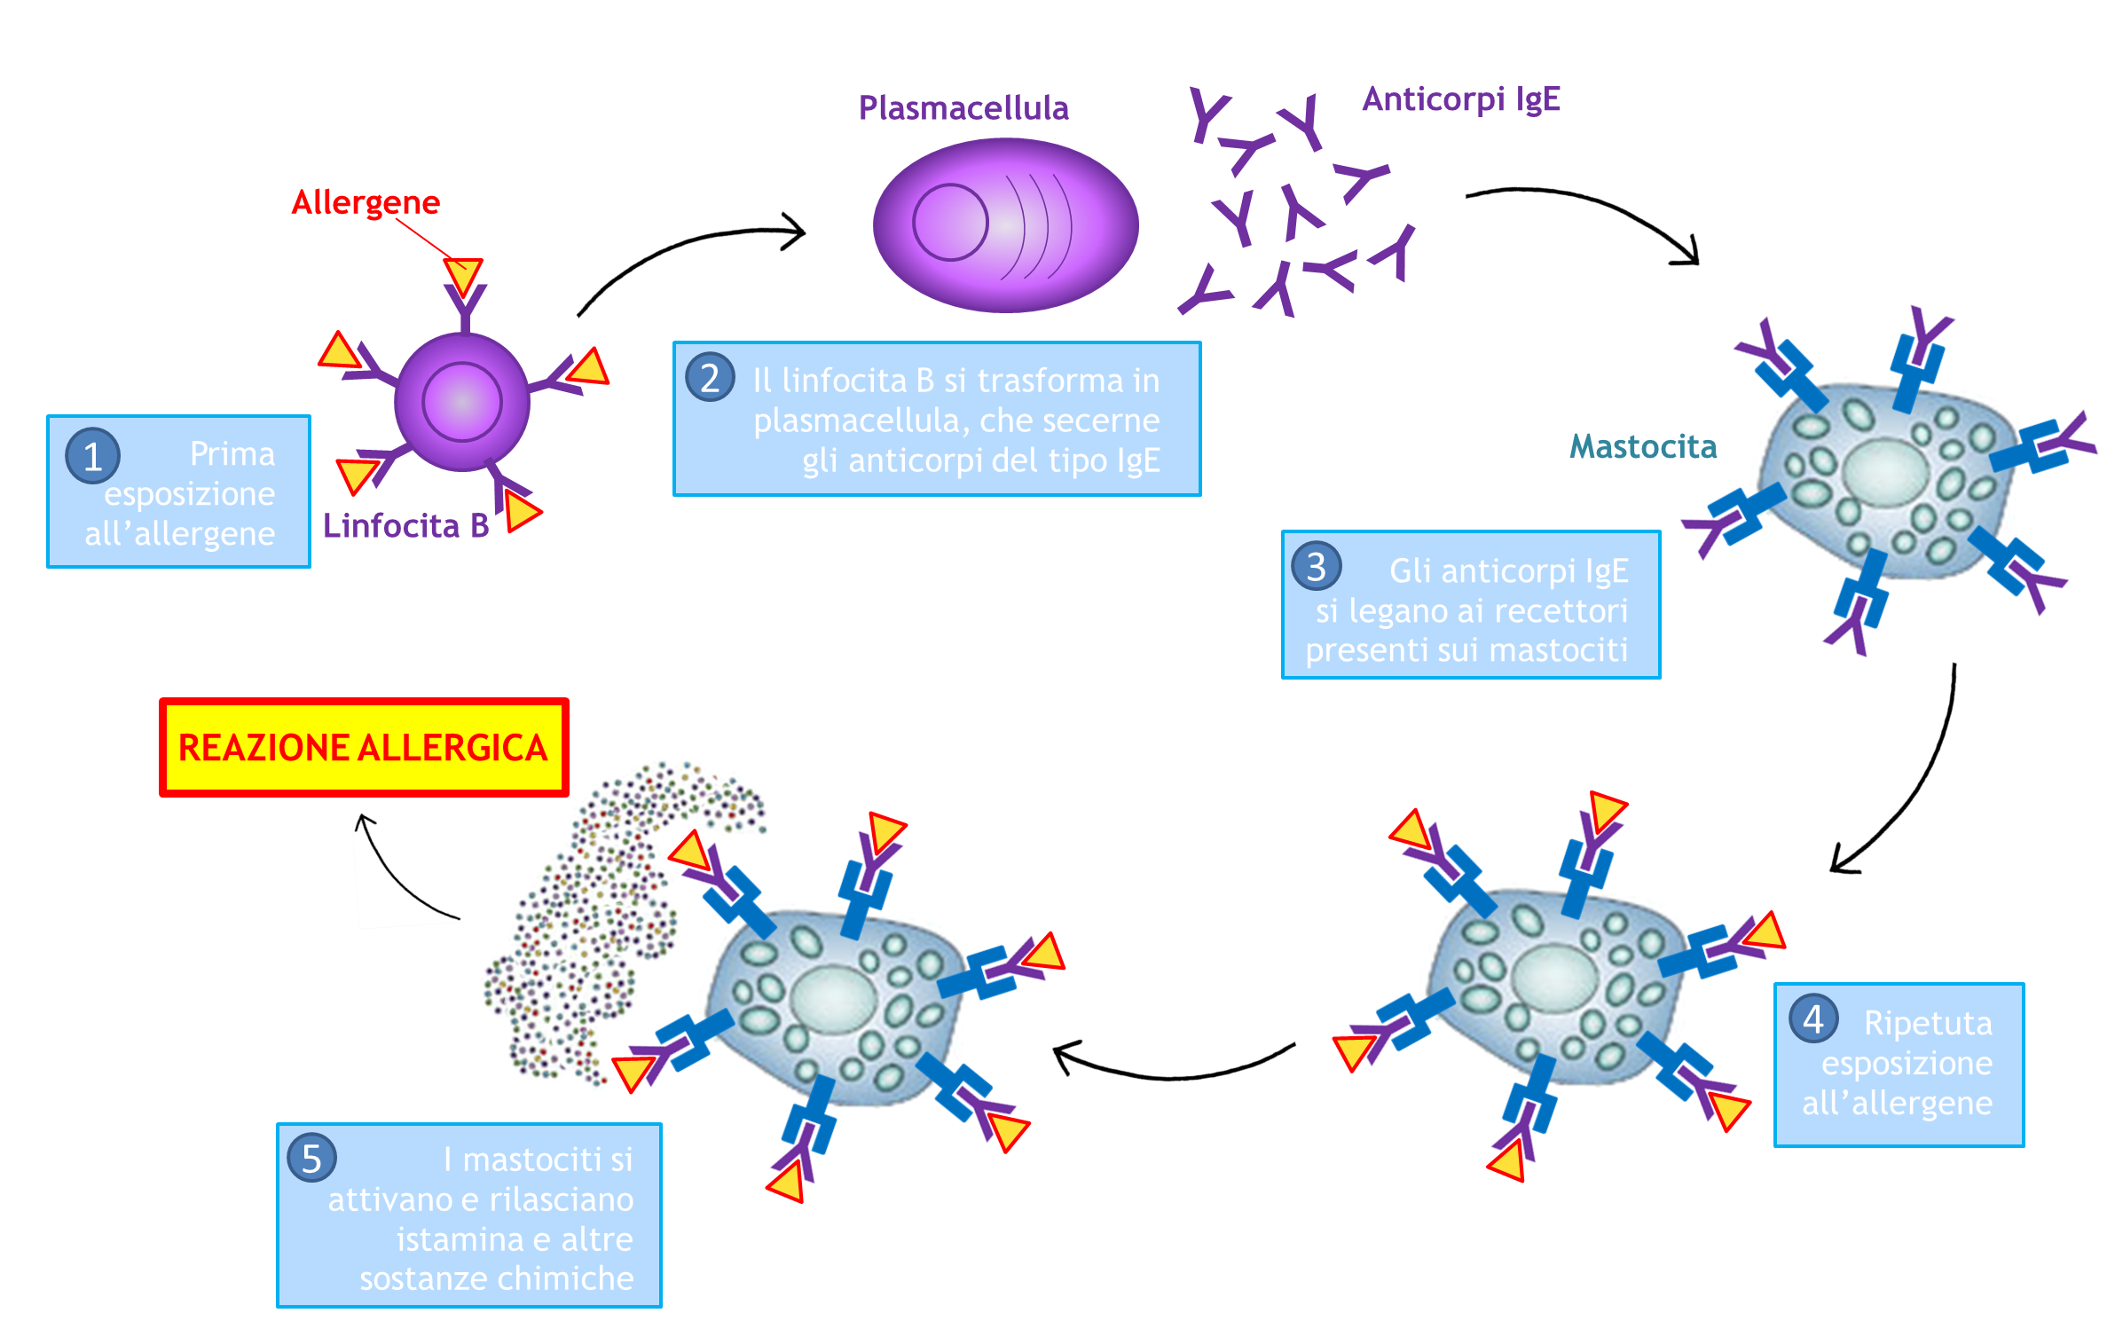
Farmaci Inibitori del rilascio di istamina

Slide 27
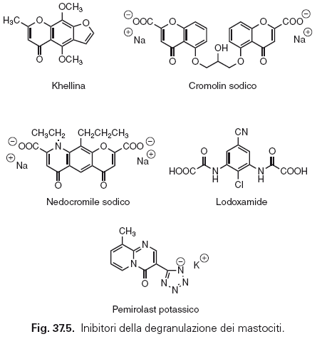
Farmaci Inibitori del rilascio di istamina
Khellina:cromone di origine vegetale con proprietà antiasmatiche
Cromolin: utilizzato per la prevenzione dell’asma bronchiale e in soluzione ad uso oftalmico per cheratiti e congiuntiviti
Nedocromile: utilizzato come antiasmatico
Lodoxamide e Pemirolast: usati topicamente in oftalmologia. Per la Lodoxamide non è ben chiaro il meccanismo di azione mentre il Pemirolast è un inibitore del rilascio di istamina.

Slide 28
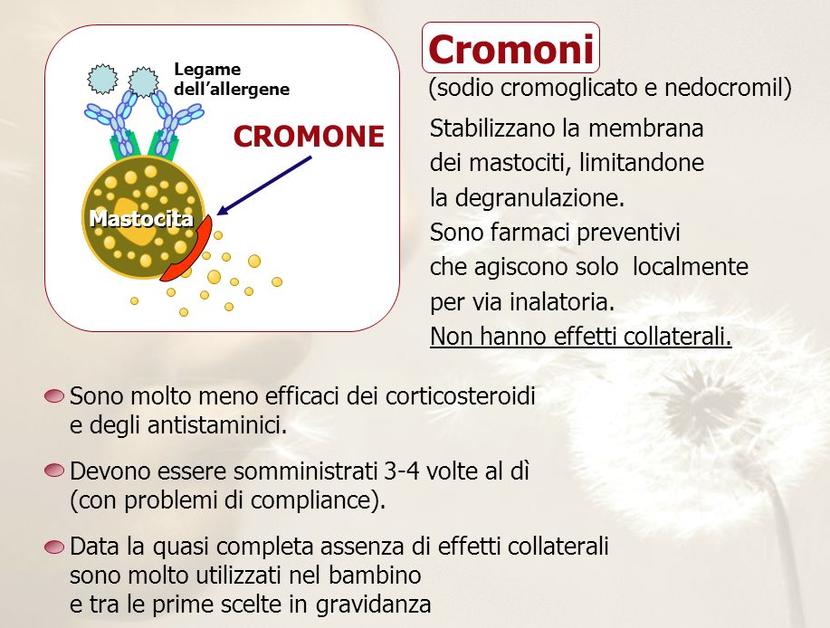
MECCANISMO DI AZIONE

Slide 29
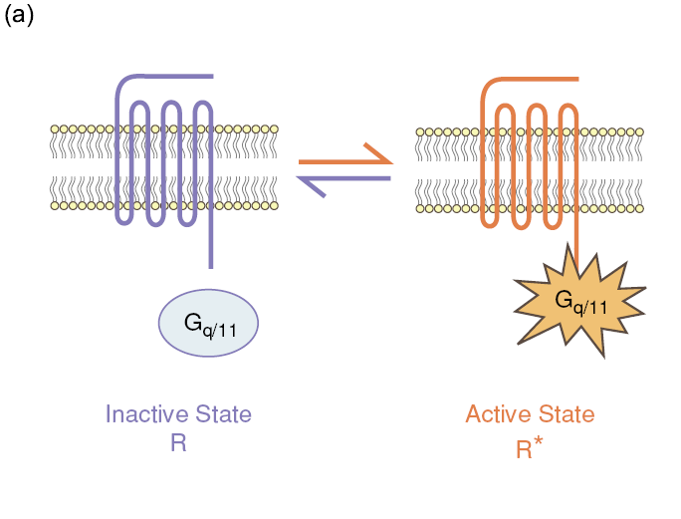
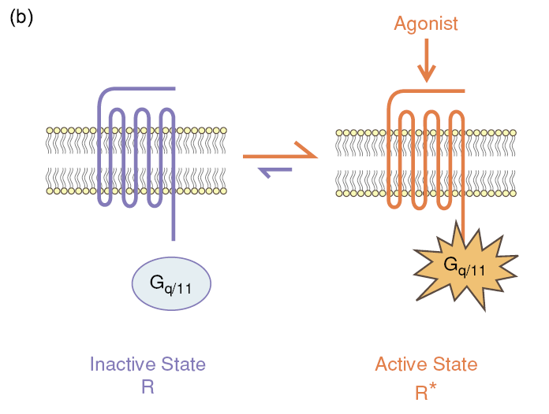
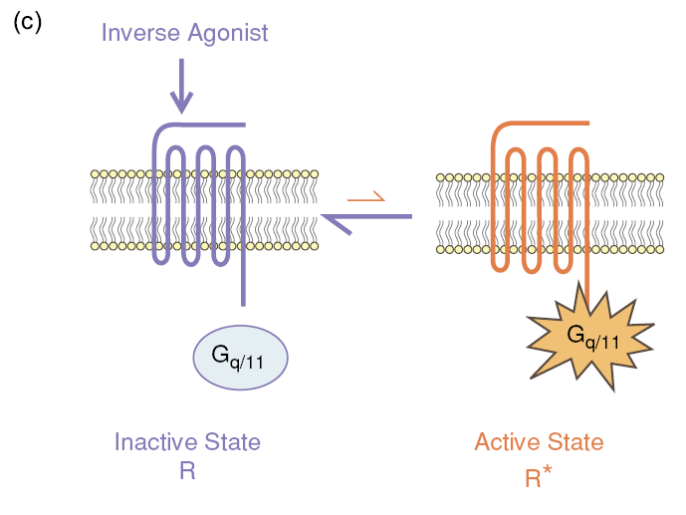
Anti-h₁
Tutti gli antistaminici attivi sul recettore H₁ agiscono da agonisti inversi e non da antagonisti
Antagonisti H₁
Antistaminici H₁

Slide 30
Antistaminici H₁: proprietà farmacologiche
Impieghi terapeutici
Reazioni allergiche (reazioni di ipersensibilità I)
Rinite e congiuntiviti allergiche, prurito, dermatosi, orticaria
Cinetosi (azione antiistaminica centrale ed anticolinergica)
Insonnia
Effetti collaterali
SNC (effetti mediati dai recettori H₁ centrali)
Sedazione e sonnolenza, perdita di concentrazione
Sistema colinergico
Effetti antimuscarinici (secchezza delle mucose, inibizione delle peristalsi, tachicardia)

Slide 31
Anti-h₁
Classificazione
1.
A
X = N DERIVATI ETILENDIAMMINICI
X = CH-O DERIVATI ETANOLAMMINICI
X = CH DERIVATI AMMINOPROPILICI
A = CH₂-CH₂ DERIVATI PIPERAZINICI
SPAZIATORE
PRIMA GENERAZIONE
2.
DERIVATI TRICLICI
3.
ANTAGONISTI CON BASSE PROPRIETÀ SEDATIVE
SECONDA GENERAZIONE
4.
ANTAGONISTI CON BASSE PROPRIETÀ SEDATIVE- ATOSSICI
TERZA GENERAZIONE

Slide 32
Sviluppo degli antistaminici H₁
PROTOTIPO INIZIALE: Piperossano (1937)
Scarsa potenza
Bassa specificità (effetti adrenergici)
Non utilizzato in clinica
Antistaminici di prima generazione
Alta potenza ed efficacia
Bassa specificità (effetti colinergici)
Significativi effetti collaterali (sedazione)
Antistaminici di prima generazione
Alta potenza ed efficacia
Maggiore specificità (minori effetti colinergici)
Minori effetti collaterali (sedazione)
Antistaminici di terza generazione
Alta potenza ed efficacia
Specificità (Trascurabili effetti collaterali)
Ridotti effetti collaterali cardiaci
Antistaminici di seconda generazione
Alta potenza ed efficacia
Specificità (trascurabili effetti collaterali)
Potenziali effetti collaterali cardiaci

Slide 33
Sviluppo degli antistaminici H₁
antistaminici H₁ di I generazione
Piperossano
Effetto collaterale principale: sedazione
Impiego terapeutico:
Trattamento della cinetosi
Sedativi
Antiallergici per uso topico
Classificazione
Antagonisti classici
Piperazine
Triciclici
Apertura dell’anello
Sostituzione N/O
Ammina terziaria

Slide 34
Antistaminici H₁ di Iª generazione: classici
Ar₁ e Ar₂ gruppi aromatici:
Sostituenti in ortho: ↑ effetto antiM, ↓effetto antiH
Piccoli sostituenti in para su un Ar: ↑effetto antiH, ↓effetto antiM
Sostituenti in para su entrambi gli Ar: ↓effetto antiH
2/3 atomi
Lineare o appartenente ad un ciclo
saturo od insaturo
SPAZIATORE
R₁ e R₂ sono gruppi alchilici semplici (Me) o aralchilici
X=N Etilendiammine
X=O Eteri delle etanolammine
X=CH₂ Alchilammine

Slide 35
Anti-H₁ Iª gen classici: etilendiammine
Fenbenzamina
Tripelenammina
Piribenzamina
Mepiramina
Pirilammina
Metapirilene
Antazolina
Caratteristiche tipiche degli antiistaminici di prima generazione
Alcuni (Es: Metapirilene) hanno un forte effetto sedativo: utilizzati nel trattamento dell’insonnia
Alcuni (Es: pirilamina) utilizzati come sostanza d’abuso (in associazione con oppioidi)

Slide 36
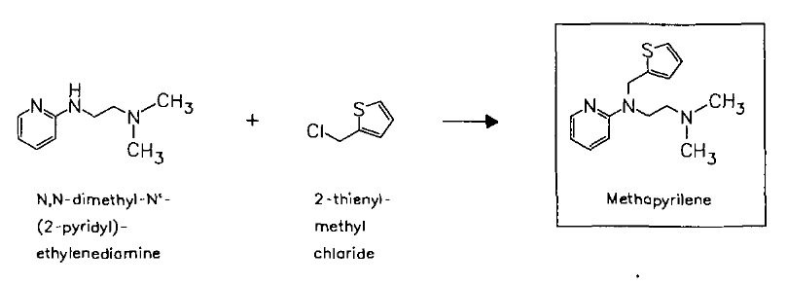
Sintesi metapirilene
Ha un forte effetto sedativo: utilizzato nel trattamento dell’insonnia

Slide 37
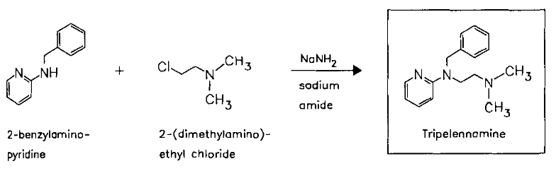
Sintesi tripelenamina

Slide 38
Anti-H₁ Iª gen classici: eteri delle etanolammine
Difenidramina
Doxilamina
Carbinoxamina
Clemastina
Primo antiistaminico approvato (1946) ma ancora molto utilizzato:
Per un’azione antiallergica (topica) efficace e veloce
Cinetosi (Dimenidrato = difenidramina + teofillina: Dramamina, Xamamina, Travelgum)
Disturbi del sonno negli adulti
Precauzioni d’uso: fotosensibilizzante

Slide 39
difenidramina
Antagonista dei recettori H₁
Associazioni con stimolanti del sistema nervoso centrale (derivati xantinici)
Sonnolenza
Nervosismo
Difenidramina
La difenidramina è stata trasformata nel corrispondente 8-cloroteofillinato (dimenidrinato)
Impiegato come anticinetosico
Dimenidrinato (XAMAMINA)
L’attività antistaminica maggiore si osserva quando i due anelli aromatici non sono coplanari

Slide 40
Anti-H₁ Iª gen classici: eteri delle etanolammine
Sostituzione isosterica di N, O e CH₂ con S:
Debole antistaminico
Difenidramina
Variazione della disposizione dei gruppi aromatici
Fluoxetina
(inibitore del riassorbimento della serotonina)
Difenidramina
Feniltoloxamina
(antistaminico con forte attività colinergica)

Slide 41
Distribuzione spaziale dei fenili

Slide 42
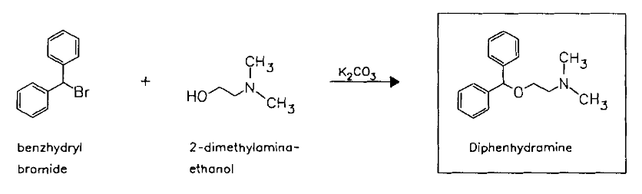
Sintesi Difenidramina

Slide 43
Anti-H₁ Iª gen classici: Derivati amminopropilici
(Cloro, Bromo)
R = H, Feniramina
(Desclorfeniramina: Polaramin)
Triprolidina
Pirrobutamina
Antistaminici molto usati (OTC, allergie stagionali non gravi)
Caratteristiche:
Lunga durata d’azione
Minimi effetti sedativi
Notes:
OTC coadiuvanti del sonno

Slide 44
Anti-H₁ Iª gen classici: isomeria geometrica
Isomeria geometrica
trans-Triprolidina
1150
cis-Triprolidina
1
trans-Pirrobutamina
1000
cis-Pirrobutamina
1
Siti di legame distinti per i due sistemi aromatici
Critica la distanza tra N ed i due sistemi aromatici

Slide 45
Anti-H₁ Iª gen classici: stereochimica
Isomeria ottica
Neobenodina
(+)-(S): pA₂ = 9.3
(-)-(R): pA₂ = 7.8
ER= 29 (vivo= 200)
Clorfeniramina
(+)-(R): pA₂ = 8.76
(-)-(S): pA₂ = 6.87
ER=78
Clemastina
R, R: pA₂ = 9.45
R, S: pA₂ = 9.40
S, S: pA₂ = 7.99
S, R: pA₂ = 8.57
Il centro chirale sul C benzidrilico è più importante di quello sul C pirrolidinico
Queste osservazioni, confermate da dati strutturali, hanno permesso di stabilire la distanza ottimale tra l’N e gli anelli aromatici

Slide 46
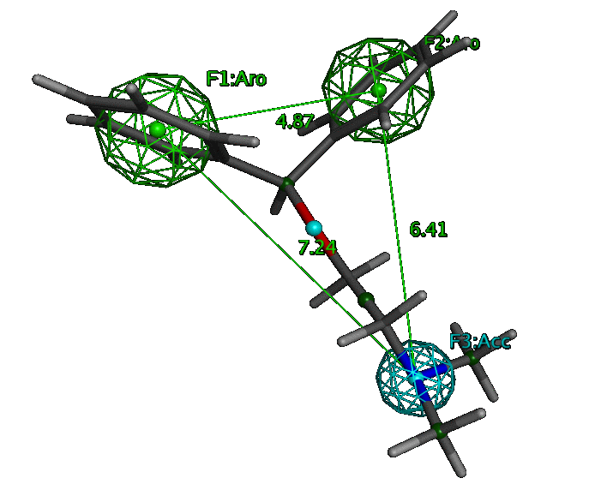
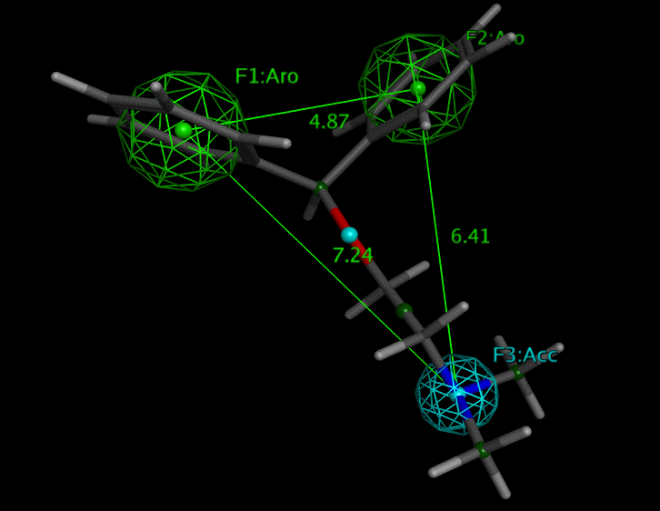
Mappa farmacoforica ANTI-H1
Mappa Farmacoforica costruita sulla difenidramina

Slide 47
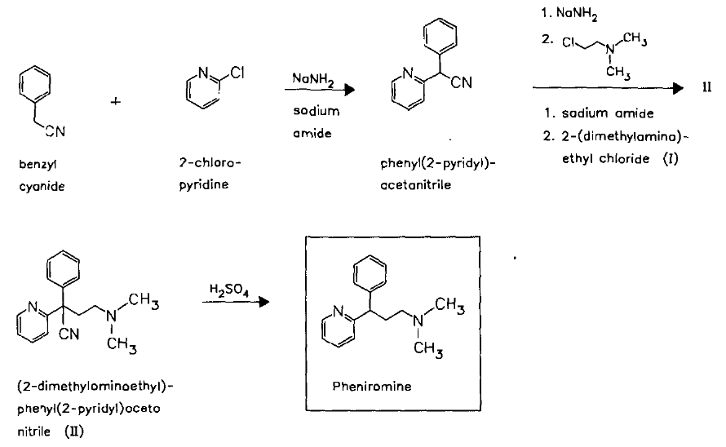
Sintesi feniramina

Slide 48
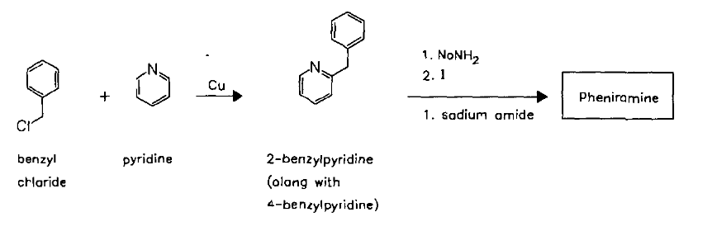
Sintesi feniramina

Slide 49
Anti-H₁ Iª gen: Piperazine e analoghi ciclici
ANTAZOLINA
TENALDINA
CICLIZINA
CLEMIZOLO
CLORCICLIZINA
OXATOMIDE
Chimicamente collegate alle etilendiammine e agli eteri benzidrilici delle etanolammine
Buone proprietà anticolinergiche centrali
Uso: soprattutto nel trattamento delle cinetosi, vertigini e vomito
Trattamento topico del prurito

Slide 50
Anti-H₁ Iª gen: triciclici
Antagonista H₁
Antagonista H₁ triciclico
Y= CH₂, S, O, NH, CH=CH, CH₂-CH₂
X= C, CH, N
Spaziatore = 2 o 3 atomi
R₁ e R₂ = metili o cicli

Slide 51
Anti-H₁ Iª gen: triciclici
Y= CH₂, S, O, NH, CH=CH, CH₂-CH₂
X= C, CH, N
Spaziatore = 2 o 3 atomi
R₁ e R₂ = metili o cicli
Prometazina
(Fargan, Fenazil)
Ciproeptadina
Ketotifene
Uso: rinite; orticaria; urgenze per reazioni allergiche; premedicazione; sedazione notturna e insonnia (utilizzo a breve termine); vomito e nausea; vertigini; disturbi del labirinto; cinetosi

Slide 53
Antistaminici H₁ di IIª generazione
Necessità: ricerca di antistaminici migliori (maggiore azione antistaminica periferica ed effetti centrali ridotti)
Scoperti casualmente negli anni 80
Strutturalmente correlati agli antistaminici classici (generalmente)
Sono caratterizzati da:
Migliore affinità per gli H₁ periferici
Bassa gli H₁ centrali
Bassa affinità per i recettori muscarinici
Bassa affinità per i recettori adrenergici
Scarsa capacità di attraversare la BEE
Idrofilia (zwitterioni)
Substrati per le P-gp

Slide 54
Antistaminici H₁ di II generazione
Porzione fenil metilpiperazinica: potente effetto antistaminico;
Porzione N-fenilbutanolica: associata alla bassa interazione con altri sistemi recettoriali
Non passano la BEE: scarsi effetti centrali
(Lenta cinetica di dissociazione dal recettore: lunga (>12h) durata d’azione;
Blocco dei i canali del potassio codificati da hERG: cardiotossicità (incrementata da antifungini azolici): ritirati dal commercio
Terfenadina
Astemizolo

Slide 55
SVILUPPO DELLA TERFENADINA E DEL ASTEMIZOLO
Ciclizina-anti H1
Butirrofenone: blando antipsicotico e blando anti H1
Azaciclonololo-allucinogeno
Clemizolo
Ibridazione
Astemizolo- Anti H1
Terfenadina-Anti H1

Slide 56
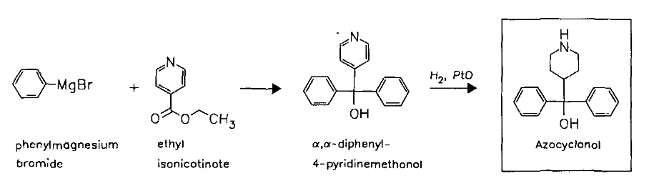
Sintesi azaciclonolo
2

Slide 57
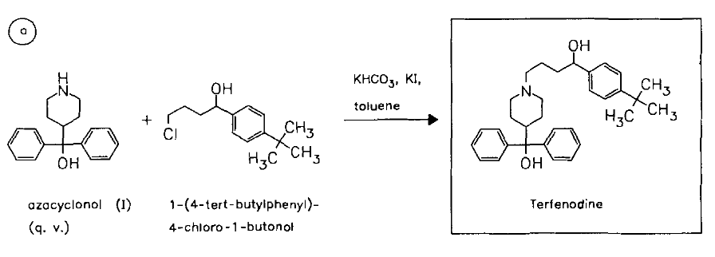
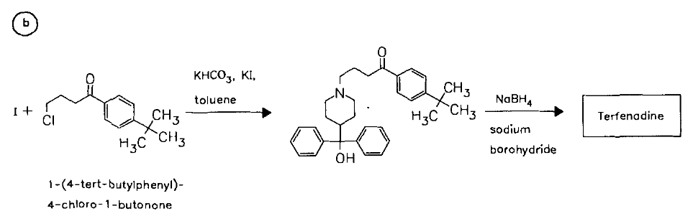
Sintesi terfenadina

Slide 58
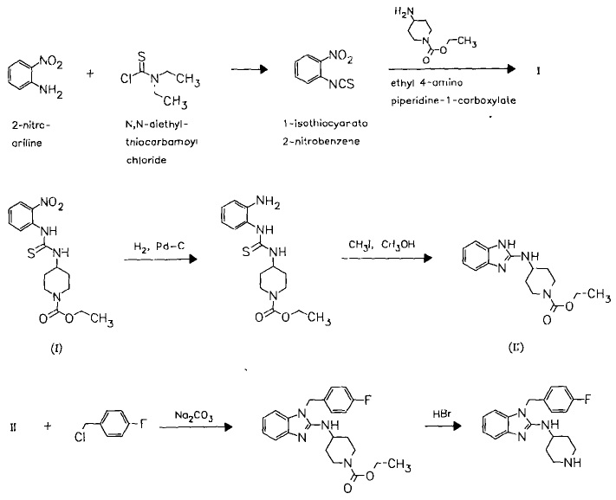
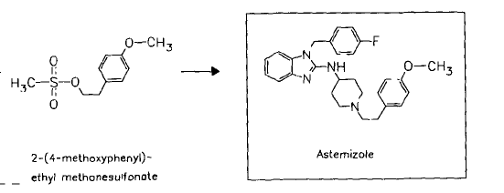
Sintesi astemizolo

Slide 59
NON CARDIOTOSSICI
METABOLISMO TERFENADINA E astemizolo
Cyp3A4
Terfenadina
Fexofenadina (Allegra®)
Cyp3A4
Astemizolo
Norastemizolo

Slide 60
Antistaminici H₁ di III generazione
Non hanno affinità per i canali del potassio codificati da hERG (non cardiotossici)
Giustificato il chiral swich
Cetirizina (Zyrtec)
Levocetirizina (Xyzal)
Strutturalmente correlato agli antistaminici di I generazione piperazinici
Composto zwitterionico: non passa agevolmente la BEE;
Eutomero: (R)-cetirizina, levocetirizina
ER = 30
Non si ha inversione di configurazione in vivo
Migliori proprietà farmacocinetiche dell’eutomero
L’eutomero non presenta effetti collaterali maggiori rispetto al racemo

Slide 61
Antistaminici H₁ di III generazione
Non hanno affinità per i canali del potassio codificati da hERG (non cardiotossici)
CYP3A4
CYP2D9
Loratadina (Clarytin)
Desloratadina (Clarinex, Aerius)
Strutturalmente correlate agli antistaminici di I generazione triciclici
Efficaci in tutte le patologie di tipo allergico
Molto sicure (utilizzate anche in pediatria)

Slide 62
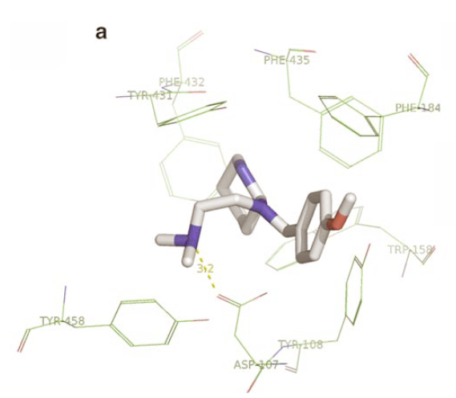

Antistaminici H₁: caratteristiche di binding
Mepiramina
Levocetirizina
J Mol Model 2010
Notes:
In this paper, a theoretical three-dimensional model of human histamine H1 receptor (HHR1) was developed on the basis of recently reported high resolution structures of human A2A adenosine receptor, human β2-adrenoceptor and turkey β1-adrenoceptor. Furthermore, three representative H1 receptor antagonists were chosen for docking studies.
Subsequently, a qualitative pharmacophore model was developed by Hiphop algorithm based on the docking conformations of these three antagonists. In this paper,active environment, certain key residues, and the corresponding pharmacophore features of H1 receptor were identified by such combinations of receptor-based and ligand-based approaches, which would give sufficient
guidance for the rational design of novel antihistamine agents.
Mepiramina: the cationic nitrogen on the side chain creates ionic interaction (or so-called salt bridge) with Asp107, which was highlighted as a crucial action for the ligand-receptor binding. Moreover, the two aromatic pyridine and methylbenzene groups are engaged in the π-stacking with Trp428, Tyr431, Phe435, Tyr108, and Phe184
More than the previous ironic interaction on the Asp107 and the hydrophobic interaction, the computational results also discloses
that the carboxylate group of Levocetirizine binds to Lys191 through an additional but critical ionic interaction (Fig. 8). This strengthened interaction explains the strong potency of Levocetirizine against H1 receptor.

Slide 63
Recettore h₃
Prevalente collocazione presinaptica
SNC: gangli della base, ippocampo, areecorticali, cioè le zone che controllano la (pato)fisiologia dei processi cognitivi.
Periferia: tratto gastrointestinale, vie aeree, sistema cardiovascolare
E' un autorecettore presinaptico che inibisce la sintesi ed il rilascio di istamina. Agisce anche da eterorecettore modulando il rilascio di ACh, NA, DA, 5-HT.
Applicazioni terapeutiche (potenziali)
Agonisti: ansiolitico, contro l'insonnia
Antagonisti: morbo di Alzheimer, narcolessia, obesità, epilessia, schizofrenia. Riniti allergiche (duali antiH₁-H₃)

Slide 64
Agonisti H₃
Analoghi dell’istamina: metil-istamine
La metilazione della catena laterale è favorevole per l’attività H₃
L’interazione è stereoselettiva: massima potenza per (R)α-metilistamina
 | Attività agonista
Composto | Recettore H₁ | Recettore H₂ | Recettore H₃
Istamina | 100 | 100 | 100
α (+) S -CH₃ | 0.49 | 1.7 | 13
α (-) R -CH₃ | 0.49 | 1.0 | 1550
β -CH₃ | 0.83 | 0.89 | 300
α
β

Slide 65
Agonisti H₃
Imetit
Immepip
Immetridina
Non ha attività H₁ e H₂, attivo verso H₄
L’S non è coinvolto nel legame
Effetto anoressizzante in topi (PNAS, 2006)
Omologo superiore dell’istamina a conformazione bloccata
Non ha attività H₁ e H₂, attivo verso H₄
Utilizzato come tool farmacologico per elucidare il ruolo degli H₃
Non è necessaria una catena laterale molto basica
SCH50971
Effetto sedativo in modelli animali

Slide 66
AntAGONISTI h₃
Usi
Congestione nasale (Abbondantemente presenti nella mucosa nasale; modulano la risposta vascolare contrattile inibendo il rilascio di noradrenalina)
Obesità (L’istamina (H₁ ipotalamici) regola l’appetito; I recettori H₃ centrali modulano negativamente il rilascio di istamina a livello ipotalamico)
Disordini del sonno e deficit cognitivi (Gli antiistaminici (H₁ centrali) provocano sedazione e deficit cognitivi; I recettori H₃ cerebrali modulano negativamente il rilascio di istamina a livello ipotalamico; Il blocco dei recettori H₃ ha dato risultati positivi in diversi modelli sperimentali di disordini neuropsichiatrici (narcolessia, ADHD, schizofrenia e AD))

Slide 67
AntAGONISTI h₃
Agonisti
Immepip
Imetit
Introduzione di una porzione lipofila
Antagonisti
(Agonisti inversi)
Tioperamide
Clorbenpropit

Slide 68

AntAGONISTI h₃
Composti privi del nucleo imidazolico, in fase di studio
JNJ5207852
ABT-239

Slide 69
ligandi H₄
Recettori H₄
Espresso nei mastociti
Ruolo nell’infiammazione
43% di omologia con i recettori H₃. Molti agonisti H₃ sono ugualmente attivi verso i recettori H₄
5-METIL-ISTAMINA
agonista potente e selettivo (100 volte) verso i recettori H₄
JNJ7777120
antagonista
Antagonisti H₄ bloccano la chemiotassi: artrite reumatoidi, riniti allergiche asma

Slide 70
antiulcera
Sistema gastrinico

Slide 71


ULCERA PEPTICA
Erosione della mucosa gastro-intestinale
Sintomi:
Tipi
Gastrica
Esofagea
Duodenale
Cause:
Infezione da Helicobacter pylori (70-90%)
Uso (non corretto) di FANS
Tumori (4%)
Dolore e bruciore
Nausea e vomito;
Ematemesi

Slide 72

Regolazione della secrezione gastrica

Slide 73
Regolazione della secrezione gastrica
Vago
H⁺
M₁
ATPasi
Cellula parietale
Cellula G
K⁺
+
CCK₂
Gastrina
+
+
-
H₂
His
ACh
Gastrina
M₁
CCK₂
M₃
PG
His
Cellule ECL
ACh
PGE

Slide 74

Difese della mucosa gastrica

Slide 75

Difese della mucosa gastrica
Fisiologico
Patologico

Slide 76
Farmaci antiulcera
Antiacidi
Citoprotettivi o di barriera
Antisecretivi:
  Antigastrinici
  Anticolinergici (M₁)
  Antistaminici (H₂)
  Inibitori della pompa protonica (IPP)

Slide 77


Farmaci antiulcera (1)
metronidazolo
tetracicline
claritromicina
amoxicillina
Vago
Antiacidi
H⁺
H. pylori
M₁
ATPasi
Cellula parietale
Cellula G
K⁺
+
CCK₂
Gastrina
+
+
-
H₂
His
ACh
Gastrina
M₁
CCK₂
M₃
PG
His
Cellule ECL
ACh
PGE
sucralfato
misoprostolo
Carbenoxolone
Muco: citoprotezione

Slide 78
Farmaci antiulcera (2)
Vago
H⁺
M₁
ATPasi
Cellula parietale
Cellula G
K⁺
Inibitori di pompa
+
CCK₂
Proglumide
Gastrina
+
+
H₂-Antiistaminici
-
H₂
His
ACh
Gastrina
M₁
CCK₂
M₃
PG
His
Cellule ECL
ACh
PGE
Antimuscarinici M1 o M3

Slide 79
antiacidi
Sono farmaci sintomatici, non curativi, usati per neutralizzare l’iperacidità gastrica.
Possibili limiti ed effetti indesiderati:
Alcalosi sistemica
Azione sulla peristalsi intestinale (diarrea, stipsi)
Formazione di anidride carbonica (NaHCO₃)
“Ritorno acido”
Meccanismo d’azione
neutralizzando l’acido gastrico, provocando aumento del pH (attivita’ peptica si interrompe a pH=5)
Stimolando la produzione di bicarbonato

Slide 80
antiacidi
NaHCO₃: (sistemico) effetto immediato ma sviluppa anidride carbonica (aerofagia), può dare alcalosi e dilatazione della parete gastrica
CaCO₃: azione più lunga e non viene assorbito
Mg(OH)₂ e Al(OH)₃: azione prolungata e sono colloidali. Vengono usati in associazione (Maalox®) perché l’idrossido di magnesio accelera la peristalsi (lassativo) mentre quello di alluminio la rallenta (stipsi)

Slide 81

citoprotettivi
Usato come sale sodico
Stimola la produzione di mucoproteine, effetti collaterali dovuti alla struttura steroidea
H⁺
GLICIRIZZINA
AC. GLICIRRETICO
CARBENOXOLONE
Presenta in posizione 3 due molecole di acido glucuronico

Slide 82


citoprotettivi
SUCRALFATO
Agisce come ‘cerotto’ sulla lesione permettendo la cicatrizzazione del tessuto sottostante
In presenza di acidi ha polimerizzazione e formazione di un gel protettivo. Stimola anche produzione di PG locali, di muco e di bicarbonato.
Non neutralizza l’acido
Somministrato per os, una piccola parte viene assorbita e passa nel circolo sistemico (riduce l’assorbimento di altri farmaci quali teofillina, tetraclicline, digossina, amitriptilina)
Effetti collaterali
Costipazione (0-15% dei pazienti)
Raramente: secchezza delle fauci, nausea, vomito
Complesso Saccarosio-octasolfato e poliidrossido di alluminio

Slide 83


citoprotettivi
MISOPROSTOLO
è un analogo sintetico della PGE2 usato anche come citoprotettivo e agente antisecretorio gastrico con effetti protettivi sulla mucosa gastroduodenale

Slide 84

ANTIGASTRINICI
Ormone peptidico presente nella mucosa protettiva dello stomaco

Slide 85


ANTIGASTRINICI
PROGLUMIDE
è un antagonista del recettore CCK2, con conseguente riduzione del volume, dell’ acidità e del potere proteolitico del succo gastrico
SINTESI

Slide 86



anticolinergici
Effetti sia centrali che periferici su tutti i sottotipi di recettori M. Svariati effetti collaterali.
ATROPINA
Antagonista non selettivo
PIRENZEPINA (M1)
TELENZEPINA (M1)

Slide 87

PIRENZEPINA: SINTESI

Slide 88
ANTI-H₂
Introduzione di gruppi che:
Diminuiscano la basicità dell’anello imidazolico
favoriscano il tautomero tele
Istamina
pKa= 5.6
N^{π} -H (pros) tautomero
N^{τ}-H (tele) tautomero
H₁
H₁ e H₂
Burimamide
Tiaburimamide
Metiamide
pKa= 7.25
pKa= 6.25
pKa= 6.80
10 volte più attiva di Burimamide
Tossica (granulocitopenia)
Tossicità associata al gruppo tioureidico
Poco potente ma solo H₂

Slide 89

Sviluppo di antistaminici H₂: riduzione della tossicità
Metiamide
Cimetidina (Tagamet)
1976 (Smith, Kline & French) Primo blockbuster drug
3 somministrazioni giornaliere, facilmente assorbita e rapidamente eliminata
Interazioni con molti farmaci (inibisce enzimi Cyt P450 dipendenti)
Gli effetti collaterali sono dovuti ad interferenze con il metabolismo degli ormoni steroidei
Notes:
C=S e forme basiche responsabili della tossicità

Slide 90


Isomeri conformazionali: teorie alternative riguardanti il legame della cimetidina con la regione antagonista

Slide 91
Sviluppo di antistaminici H₂: ranitidina (Zantac)
Sostituzione dell’anello imidazolico
Debole azione antagonista
Poco solubile in acqua
Burimamide
Introduzione di una catena laterale basica
Sostituzione del gruppo tioureidico
Potente azione antagonista
Sintetizzata nel 1976, introdotta nel 1981: nel 1988 è stata il farmaco più venduto
Molto più potente e selettiva della cimetidina (minori effetti collaterali)
Unica somministrazione giornaliera

Slide 92
ANTI-H₂ competitivi: sar
X= S, CH₂
Anello aromatico od eteroaromatico
Z = CH, N, O, S
A= H, CH₂NR₂
Y = S, NCN, CHNO₂

Slide 93
Antistaminici H₂ usati in terapia
Famotidina (Pepcidine , Pepcid) 1985 (Merck and Johnson & Johnson)
Roxatidina (Altat, Roxit) 1986 (Teikoku Hormone)
Unico antistaminico con un anello a sei termini
Diffuso in Giappone, non molto usato in UE, non in commercio in USA
Nizatidina (Nizax, Zanizal, Axid) 1987 (Ely Lilly)
Usato in alternativa alla Ranitidina
Ultimo nuovo antistaminico H₂ messo in commercio prima dell’ingresso degli inibitori della pompa protonica

Slide 94
Sintesi cimetidina
PREPARAZIONE N-CIANO-N’,S-DIMETILISOTIOUREA

Slide 95
Sintesi ranitidina
PREPARAZIONE 1-BISMETILTIO-2-NITROETENE

Slide 96

INIBITORI DELLA POMPA PROTONICA
Questa pompa appartiene alla grande famiglia delle ATPasi di tipo P che forma un intermedio fosforilato
E’ elettroneutra, cioè scambia uno ione K⁺ per un H⁺
INIBITORI DELLA POMPA PROTONICA
Inibiscono la pompa legandosi in maniera irreversibile a dei residui di cisteina localizzati nella porzione luminale della pompa.
2 molecole di inibitore/subunita’

Slide 97
SVILUPPO OMEPRAZOLO
H174/26
H83/69 timoprazolo
picoprazolo
Progetto Astra-Zeneca: individuazione di inibitori della secrezione gastrica
1973: scoperta del primo hit
Metabolita di H174/26
Più attivo
Tossicità a lungo termine (tiroide)
Potente attività antisecretoria
Lunga durata d’azione
Ottimizzazione
omeprazolo (Losec, Prilosec)
1982: trials clinici:
superiore agli anti-H2;
sicuro
1989: commercializzazione

Slide 98
INIBITORI DELLA POMPA PROTONICA
Molecola | ® | X | R1 | R2 | R3 | R4
Omeprazolo | Prilosec | CH | OCH₃ | CH₃ | CH₃ | CH₃
Lansoprazolo | Prevacid | CH | H | CH₃ | CH₂CF₃ | H
Rabeprazolo (1) | Aciphex | CH | H | CH₃ | (CH₂)₃OCH₃ | H
Pantoprazolo | Protonix | CH | OCHF₂ | OCH₃ | CH₃ | H
Tenatoprazolo (2) | - | N | OCH₃ | CH₃ | CH₃ | CH₃
(1): bassa durata d’azione
(2): lunga durata d’azione

Slide 99

MECCANISMO DEGLI IPP

Slide 100


Dall’omeprazolo all’esomeprazolo (nexium)
Presenza di centro chirale (solfossido chirale);
La sulfenammide non è chirale;
In vitro i due enantiomeri hanno uguali proprietà
Differenze farmacocinetiche: l’enantiomero R viene metabolizzato più velocemente (CYP2C19)

Slide 101
PPI: Metabolismo dell’Omeprazolo

Slide 102
CARAtteristiche degli inibitori
Derivati benzimidazolici sostituiti (e.g., solfinilbenzimidazoli) sono il prototipo dei PPI. Tutti contengono un anello piridinico basico che si protona nel fluido gastrico, permettendo il legame del farmaco ai residui anionici dell’enzima.
Questi composti contengono anche un atomo di zolfo (il gruppo solfossido), ma sono dei profarmaci inattivi.
Quando vengono attivati per protonazione, essi subiscono una serie di riarrangiamenti non-enzimatici che rendono reattivo l’atomo di zolfo, che a sua volta si lega covalentemente al gruppo SH della CYS₈₁₃ dell’ ATPasi.
Una volta che si è formato il ponte disolfuro, l’ H⁺/K⁺-ATPasi è inattivata irreversibilmente, per cui i PPI hanno una lunga durata di azione

Slide 103


Slide 104


Slide 105


SINTESI OMEPRAZOLO
polonovski

Slide 106
Trasposizione di polonovski

Slide 107


Ossidazione enantioselettiva:esomeprazolo

Slide 108

Inibitori competitivi
Sono in via di sviluppo. Si legano in modo competitivo al sito di legame del potassio. Il derivato SCH si è mostrato epatotossico gli altri due derivati ancora i sperimentazione clinica per valutarne la reale efficacia

Slide 109
Ulcera gastroduodenale: malattia infettiva?
Nel 1893 Giulio Bizzozero aveva osservato, nello stomaco di cani, la presenza di batteri; ma la sua logica deduzione, cioè che un agente infettivo potesse essere la causa dell’ulcera, era completamente sovrastata dall’assioma "niente acido, niente ulcera" per cui la presenza di batteri nello stomaco non era altro che la conseguenza di contaminazione post-mortem.
Questo concetto di sterilità dello stomaco, come conseguenza del succo gastrico, è perdurato per decenni, fin quando Peter Lewin ha dimostrato che la mucosa gastrica può essere colonizzata dall’Helicobacter pylori.

Slide 110

Cosa è e cosa fa l’Helicobacter pylori
E’ un batterio di 0,2-0,5 µm di lunghezza, spiraliforme, che si localizza negli strati profondi del gel di muco che riveste la mucosa gastrica e sulla superficie apicale delle cellule epiteliali della mucosa.
http://www.cellsalive.com/helico.htm
http://www.hpylori.com.au/

Slide 111
Cosa è e cosa fa l’Helicobacter pylori
Esso produce una varietà di proteine che sembrano mediare o facilitare il danno che provoca alla mucosa gastrica:
*l’ureasi prodotta da H. pylori catalizza l’idrolisi di urea per formare ammoniaca e anidride carbonica; ciò rende il microambiente più alcalino, il che protegge il batterio dagli effetti dell’acido gastrico e impedisce la colonizzazione di altri batteri.
L’ureasi altera le cellule epiteliali mucose a causa degli ioni OH– generati dalla reazione tra acqua e ammoniaca.
*superossidi, proteasi e fosfolipasi che degradano il complesso glicoproteine-lipidi dello strato di gel mucoso; ciò riduce lo spessore e la viscosità del gel di muco gastrico protettivo che sovrasta le cellule della mucosa gastrica

Slide 112
Cosa è e cosa fa l’Helicobacter pylori
Una volta colonizzato lo stomaco, l’H. pylori esercita, quindi, sulla mucosa gastrica, sia un danno diretto, attraverso le sostanze su elencate, sia un danno mediato dalla risposta immune dell’ospite, innescata dall’attivazione di cellule immunitarie da parte dell’ureasi e delle altre proteine batteriche.

Slide 113
Ruolo dell’ H. pylori nella malattia ulcerosa
Esistono almeno 4 osservazioni che sostengono l’ipotesi che H.p. sia il principale fattore eziologico dell’ulcera peptica:
*la maggioranza dei pazienti con ulcera duodenale o gastrica hanno un’infezione da H.p. (le statistiche attuali dicono che è presente nel 92% dei casi di ulcera duodenale, nel 65% dei casi di ulcera gastrica, dal 40 al 75% dei casi di carcinoma gastrico)
*l’ulcera duodenale si sviluppa con maggiore frequenza nei soggetti con infezione da H.p.
*le recidive sono state marcatamente ridotte dalla terapia di eradicazione dell’infezione da H.p.
*H.p. è la causa, o una delle principali cause, di una forma di gastrite detta gastrite cronica attiva, in cui è stato riscontrato praticamente nel 100% dei casi.

Slide 114
Ruolo dell’ H. pylori nella malattia ulcerosa
In realtà ci sono vari dati che tendono a ridimensionare il ruolo svolto dal batterio nella genesi dell’ulcera.
In primo luogo solo il 15-20% dei pazienti con infezione da H.p. sviluppa un’ulcera peptica; ciò significa che la maggior parte dei pazienti con colonizzazione gastrica non sviluppa mai l’ulcera e resta asintomatica: perché?
Come si spiega la frequente presenza del batterio in soggetti asintomatici per altro sani?
Si deve dedurre che esistono ceppi (tipi) di H.p. saprofiti (non patogeni) e ceppi patogeni? o i saprofiti diventano patogeni in determinate condizioni?

Slide 115
Ruolo dell’ H. pylori nella malattia ulcerosa
La " quasi totalità" dei pazienti affetti da ulcera ha un’infezione da H.p.: ciò significa che esiste una pur piccola percentuale di pazienti ulcerosi che non hanno un’infezione da H.p.: come si spiega?
L’eradicazione dell’infezione da H.p. richiede di associare alla terapia tradizionale uno o più antibiotici per ottenere questo scopo: ma, in pratica, quanti pazienti seguono la terapia correttamente?
Alla luce di queste osservazioni si può concludere che il ruolo di Helicobacter pylori nello sviluppo dell’ulcera peptica non è certo quello dell’attore protagonista, e che la sua presenza in scena riflette soltanto un’associazione commensale estremamente frequente.

Slide 116
Farmaci Antimicrobici
La terapia ottimale dei pazienti con ulcera peptica infetti da Helicobacter pylori richiede il trattamento antimicrobico con varie associazioni di antibiotici e chemioterapici, ad es.:
Bismuto, metronidazolo, tetraciclina (cui spesso si aggiunge un antisecretivo)
Metronidazolo, amossicillina (più omeprazolo)

Slide 117

Agenti procinetici
Metoclopramide (Plasil)
Cisapride (Prepulsid)
Antagonista D2 e 5-HT₃ con attività agonista su 5-HT₄ e proprietà gastrocinetiche
favorisce lo svuotamento dello stomaco e diminuisce il reflusso dal duodeno nello stomaco e nell¹esofago.
Agonista 5-HT₄ senza attività D, moderata antagonista su 5-HT₃
Proprietà gastrocinetiche
Utilizzato in clinica per disturbi del tratto GI (costipazione, malattia da reflusso gastro-esofageo)
Ritirato nel 2000 (aritmie)
Antagonista D2 a livello del centro regolatore del vomito e dei neuroni motori del plesso mioenterico
Uso: Nausea e vomito, dispepsia, reflusso gastroesofageo
Domperidone (Motilium)

